Slide 1
Auf dem Markt
Using jed-, alle, dies- and welch- to be specific
SSC [b]
Y9 German
Term 1.2 - Week 1 - Lesson 1
Heike Krüsemann / Rachel Hawkes
Artwork: Steve Clarke
Date updated: 1/12/21
Notes:
Artwork by Steve Clarke. All additional pictures selected are available under a Creative Commons license, no attribution required.
Native teacher feedback provided by Stephanie Cross.
Learning outcomes (lesson 1):
Introduction of SSC [-b] and contrast with [-b-]
Use of jed- and alle as pronouns Consolidation of definite articles and determiners jed- and alle, dies- and the interrogative welch-
Word frequency (1 is the most frequent word in German):
9.2.1.1 (introduce) ich möchte du möchtest er/sie/es möchte [mögen-168] auswählen [1884] genießen [1557] probieren [2894] verkaufen [721] Betrieb [957] Gericht [1293] Kuchen [4381] Laden [1675] Weihnachten [2971] günstig [1526] ab [544]
9.1.1.6 (revisit) beobachten [697] entdecken [743] unterstützen [760] Bewegung [709] Chemie [486] Forscher [1246] Moment [348] Tourist [1318] Wissenschaftler [1522] historisch [901] als3 [22] bevor [537] nachdem [528]
8.3.1.6 (revisit) Baum [1013] Feld [834] Gebäude [1316] Nähe [918] Seite² [197] Teil [198] Universität [415] bekannt [319] aus¹ [37] hinter [269] neben [266] vor² [50]

Slide 2
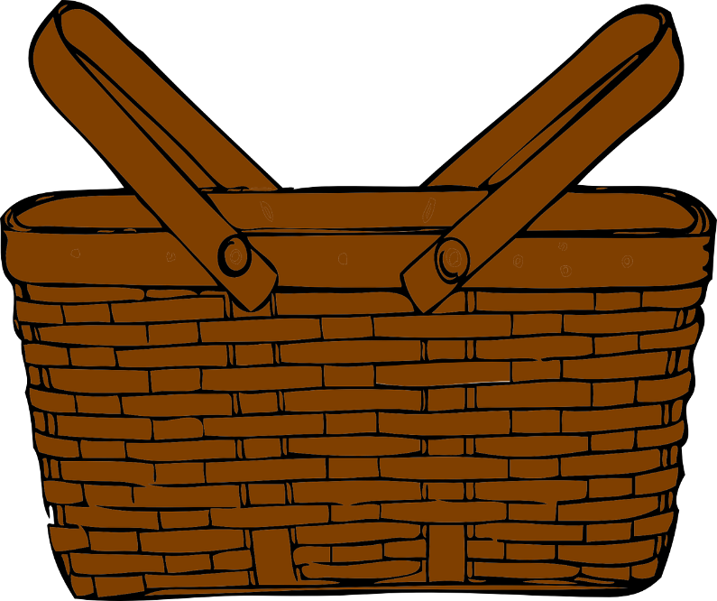
Phonetik
hören / sprechen
When the German [b] comes before a vowel, it sounds like English [b] and your vocal chords vibrate.
However, when [b] is the final sound in the word or comes before a consonant it sounds like [p] and you don’t use your vocal chords.
Compare:
Korb
Körbe
Notes:
Timing: 1 minute Aim: to explain the different sound and physiology involved in the [b] sound in German, comparing it to English [b] and [p]. This prepares for the listening task on the next slide.
Procedure: 1. Students listen to each word.
2. They then touch their vocal chords and say the words again, hearing the difference between the two sounds, and feeling the difference between the voiced and unvoiced [b] sounds.
Transcript: Korb Körbe Word frequency (1 is the most frequent word in German): Korb [4724] Source: Jones, R.L. & Tschirner, E. (2006). A frequency dictionary of German: core vocabulary for learners. Routledge

Slide 3
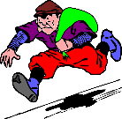
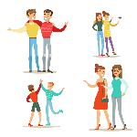
hören / schreiben
Hör dir die Pluralform an. Schreib die Singularform.
Schreibt man die Singularform mit ‘b’ oder ‘p’?
 |  | ‘b’ | ‘p’
 | Betrieb
 | Alp
 | Verb
 | Kumpel
 |  | ‘b’ | ‘p’
 | Körper
 | Raub
 | Wettbewerb
 | Lampe
1
__
5
_
2
__
6
__
3
__
7
__
4
_
8
_
Notes:
Timing: 5 minutes Aim: to practise spelling of words with [b] and [p] in the singular, using the plural forms of words. Procedure: 1. Click on the action button to play the recording of a plural.
2. Write the whole word. Ensure that students know they may need to write more than one missing letter.
3. Click on the mouse to view and check answers.
Transcript: 1. Betriebe 2. Alpen 3. Verben 4. Kumpel 5. Körper 6. Raube 7. Wettbewerbe 8. Lampen
Note: Teachers could additionally ask students to suggest possible genders for the unknown nouns based on the plural forms they hear. die Alp (Rule 3 – 90% feminine words add –n/-en) das Verb (irregular plural) der Kumpel (Rule 2 – words ending el-en-or stay the same, often masculine) der Körper (Rule 2) der Raub (Rule 1 – masculine words usually add –e or umlaut –e) der Wettbewerb (Rule 1) die Lampe (Rule 3) Word frequency of unknown words and cognates (1 is the most frequent word in German):
Alp [4100] Verb [4557] Kumpel [4922] Lampe [4145] Raub [>5009] Wettbewerb [1492] Source: Jones, R.L. & Tschirner, E. (2019). A frequency dictionary of German: core vocabulary for learners. Routledge

Slide 4
Phonetik [1/2]
lesen / sprechen / schreiben
Person A liest, Person B dreht sich um und schreibt auf.
 | Alle diese Bäume sind gelb.
 | Alle diese Bilder sind hübsch*.
 | Alle diese Aufgaben sind überflüssig *.
1
_________________________ .
2
_________________________ .
3
__________________________ .
hübsch – pretty
überflüssig – superfluous
Notes:
Timing: 8 minutes (two slides) Aim: to practise read aloud and transcription of short sentences with the [b] sound in initial, middle and final position. Procedure: 1. Person B turns away from the board and prepares to transcribe. 2. Person A reads each of the three sentences. 3. Person B transcribes them. 4. Person B turns back to check his/her spelling. 5. Click to hear native audio version, as required.
Transcript: 1. Alle diese Bäume sind gelb.
2. Alle diese Bilder sind hübsch.
3. Alle diese Aufgaben sind überflüssig .
Word frequency of unknown words and/or cognates (1 is the most frequent word in German): hübsch [2596] überflüssig [4465] Source: Jones, R.L. & Tschirner, E. (2019). A frequency dictionary of German: core vocabulary for learners. Routledge

Slide 5
Phonetik [2/2]
lesen / sprechen / schreiben
Tauscht die Rollen: Person B liest, Person A dreht sich um und schreibt auf.
 | Alle diese Maßstäbe* sind absurd*.
 | Alle diese Trauben* sind herb*.
 | Alle diese Objekte sind mir lieb.
1
_________________________ .
2
_________________________ .
3
__________________________ .
der Maßstab – measure
absurd – absurd
die Traube – grape
herb – tart/sour
Notes:
Procedure: 1. Person A turns away from the board and prepares to transcribe. 2. Person B reads each of the three sentences. 3. Person A transcribes them. 4. Person A turns back to check his/her spelling. 5. Click to hear native audio version, as required.
Transcript: 1. Alle diese Maßstäbe sind absurd.
2. Alle diese Trauben sind herb.
3. Alle diese Objekte sind mir lieb.
Word frequency of unknown words and/or cognates (1 is the most frequent word in German): Maßstab [3510] absurd [3487] Traube [>5009] herb [>5009]
Source: Jones, R.L. & Tschirner, E. (2019). A frequency dictionary of German: core vocabulary for learners. Routledge

Slide 6
Vokabeln
hören / lesen
Hör zu. Schreib das Wort auf Deutsch und auf Englisch.
 | Deutsch | Englisch
 | der Laden | shop
 | verkaufen | to sell, selling
 | das Gericht | court, dish
 | der Betrieb | business
 | probieren | to try, trying
 | günstig | cheap
 | ab | from, as of
 | Deutsch | Englisch
 | der Kuchen | cake
 | genießen | to enjoy, enjoying
 | sie möchte | she would like
 | traditionell | traditional
 | Weihnachten | Christmas
 | auswählen | to choose, select
 | du möchtest | you would like
As you know the word von also means from!
Ab refers to a point of time in the future from which something starts:
Ab Montag habe ich frei =
I’m free from Monday (onwards).
Von is often used together with bis to mean from…to/until:
Von Montag bis Mitwoch habe ich frei =
From Monday to/until Wednesday I’m free.
1
8
2
9
3
10
4
11
5
12
6
13
7
14
Notes:
Timing: 8 minutes
Aim: to recognise this week’s new vocabulary in the oral and written modalities.
Procedure: 1. Click to hear the words in German. Write down the German word, including the gender which they don’t hear. 2. Students write down the English meaning. 3. Click to reveal answers and transcriptions, one by one. NB after item 7, ab, the next click brings up bubble explaining the difference between ab and von (both meaning from). Another click will take you back to the task.
4. Click to cover the English.
5. Teacher now points at the German words in a random order.
6. Students say the English.
Transcript:
1. Laden
2. verkaufen
3. Gericht
4. Kunde
5. öffnen
6. günstig
7. ab
8. Betrieb
9. Kuchen
10. genießen
11. sie möchte
12. traditionell
13. Weihnachten
14. auswählen
15. probieren
16. du möchtest

Slide 7
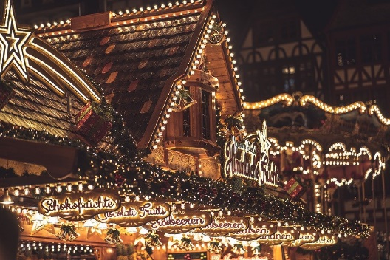
Everyone: alle und jeder
Grammatik
Alle and jeder both mean everyone/everybody.
Use alle as a pronoun with a plural verb:
Alle genießen den Weihnachtsmarkt.
Everybody enjoys the Christmas Market.
Same meaning in English!
Same meaning in English!
Use jeder as a pronoun with a singular verb:
Jeder genießt den Weihnachtsmarkt.
Everybody enjoys the Christmas Market.
Notes:
Timing: 1 minute Aim: to present the meanings and uses of alle and jeder as pronouns. Procedure: Click through the explanations.

Slide 8
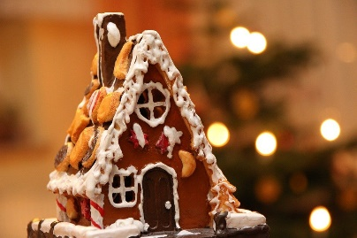
Alle oder jeder?
hören
Hör zu. Ist das alle oder jeder? Und was machen sie?
 |  | alle | jeder
 | goes to the historic market square – part of the university
 | watches other tourists nearby
 | drinks a mulled wine or a punch
 | enjoys the exercise/movement and moments with friends
 | tries a traditional dish
 | chooses a gingerbread
 | enjoys the atmosphere and likes supporting the traders
 | discovers, buys or sells cheap Christmas presents
Was machen sie? – auf Englisch
1
2
der Glühwein – mulled wine
3
4
der Lebkuchen – gingerbread
5
6
der Händler – trader
7
8
Notes:
Timing: 7 minutes Aim: to practise aural comprehension of alle and jeder, differentiating their use based on plural (alle) or singular (jeder) verbs. Procedure: 1. Ensure that students understand that they use the singular or plural verb in the sentence to decide whether it should be alle or jeder. Click on audio button 1 to play recording.
2. Learners tick either alle or jeder.
3. If necessary listen again and students write the sentence meaning in English.
4. Click to reveal answers and English translation.
5. Continue for items 2-8.
Transcript:
1. [Alle] gehen auf den historischen Marktplatz – er ist Teil der Universität.
2 [Alle] beobachten die anderen Touristen in der Nähe.
3 [Jeder] trinkt einen Glühwein oder einen Punsch.
4 [Alle] genießen die Bewegung und die Momente mit Freunden.
5 [Jeder] probiert ein traditionelles Gericht.
6 [Jeder] wählt einen Lebkuchen aus.
7 [Jeder] genießt die Atmosphäre und unterstützt gern die Händler.
8 [Alle] entdecken, kaufen oder verkaufen günstige Weihnachtsgeschenke.
Word frequency of unknown words (1 is the most frequent word in German):
Händler [2672] Glühwein [>5009] Lebkuchen [>5009] Source: Jones, R.L. & Tschirner, E. (2019). A frequency dictionary of German: core vocabulary for learners. Routledge

Slide 9
All and every: alle und jed-
As you know, jed- before a noun means every or each.
Like the definite article the, jed- matches the gender of the noun that follows:
 | masculine | feminine | neuter | plural
the (R1) | der Laden | die Person | das Produkt | die Freunde
every (R1) | jeder Laden | jede Person | jedes Gericht | alle Freunde
There is no plural for jed-. Instead, use alle with a plural noun to mean all (of the)…
__
__
__
__
__
__
__
__
Dies- (this/that) and welch- (which) work in the same way.
Remember! Use R2 (accusative) determiners after most verbs other than sein.
Alle only means every in expressions of time frequency:
In R2 only the masculine changes:
dieser → diesen
Beispiel:
Er geht alle vier Wochen zum Markt. He goes to market every four weeks.
der → den
__
__
jeder → jeden
welcher → welchen
__
__
Notes:
Timing: 2 minutes Aim: to revisit jed- (dies- and welch-) as R1 (nominative) and R2 (accusative) determiners. To present alle as determiner meaning ‘all of the’, and unique use meaning ‘every’. Procedure: 1. Click through the animations.
2. Elicit responses where knowledge is being revisited.
3. Note that the additional exceptional use of all to mean every with expressions of time frequency could be deleted, as appropriate.
Word frequency of cognate (1 is the most frequent word in German): Produkt [422] Source: Jones, R.L. & Tschirner, E. (2019). A frequency dictionary of German: core vocabulary for learners. Routledge

Slide 10
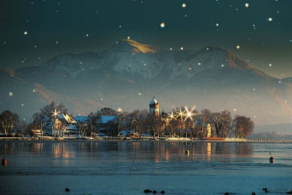
Christkindlsmarkt auf der Fraueninsel
lesen
Bavaria
Die Fraueninsel ist eine Insel im Chiemsee – ein großer See in Bayern. Darf dort jede Frau hin, aber nicht jeder Mann? Nein – jeder darf dorthin! Es gibt auch eine Herreninsel – auch dort dürfen alle hin: jeder Herr, jede Dame und jedes Kind. Auf der Fraueninsel gibt es jeden Winter ab Dezember einen traditionellen Weihnachtsmarkt: den Christkindlsmarkt. Alle Touristen fahren den ganzen Weg ab Prien mit dem Boot dorthin, fast jeder Händler verkauft Spielsachen aus Holz. Die dritte Insel heißt… Krautinsel! Aber selbst dort dürfen alle hin – aus Deutschland und aus der ganzen Welt!
Was sind die Wörter? Schreib 1 – 11 und das Wort.
1__
2__
3__
4__
5__
6__
in English we can use all to mean the whole with singular nouns. In German, use ganz
In English we can use all to mean the whole with singular nouns. In German, use ganz.
aus+ material can mean ‘made from/out of’;
aus on its own just means from.
aus+ material can mean ‘made from’; aus on its own just means from.
7__
8__
jeder
9__
jeden
10__
jede
jedes
11__
alle
der Händler – dealer | (dort)hin – there | dritt- – third | der Weg – way
Notes:
Timing: 5 minutes Aim: to practise written comprehension of jeder/jeden/jedes and alle. Procedure: 1. Students read the text, scaffold if necessary.
2. Elicit item 1 – students select jeder, jeden, jede, jedes or alle as appropriate.
3. Click to bring up answer.
4. Continue for items 2-11. For more advanced classes, students fill in all the items, before going over it in the plenary.
5. Click for a bubble to explain the use of ganz, click again to disappear.
6. Click for another bubble to explain aus Holz and aus Deutschland/ der ganzen Welt. Click again to disappear.
7. Explain the ab Dezember meaning from also – no bubble as enough pop-up bubbles for one slide!
Word frequency of unknown words and/or cognates (1 is the most frequent word in German): Händler [2672] Bayern [624] dorthin [2599] hin [712] dritt- [>5009] Weg [221] Source: Jones, R.L. & Tschirner, E. (2019). A frequency dictionary of German: core vocabulary for learners. Routledge

Slide 11
Christkindlsmarkt auf der Fraueninsel
Übersetze 1-18.
lesen
Die Fraueninsel ist eine Insel im Chiemsee – ein großer See in Bayern. Darf dort (1) jede Frau hin, aber nicht (2) jeder Mann? Nein – (3) jeder darf dorthin! Es gibt auch eine Herreninsel – auch dort dürfen (4)alle hin: (5) jeder Herr, (6) jede Dame und (7) jedes Kind. Auf der Fraueninsel gibt es (8) jedes Jahr (9) ab Dezember einen traditionellen Weihnachtsmarkt: den Christkindlsmarkt. (10) Alle Touristen fahren den (11) ganzen Weg (12) ab Prien mit dem Boot dorthin, fast (13) jeder Händler verkauft Spielsachen (14) aus Holz. Die dritte Insel heißt… Krautinsel! Aber selbst dort dürfen (15) alle hin – (16) aus Deutschland und (17) aus (18) der ganzen Welt!
 | every woman
 | every man
 | everyone
 | everyone
 | every man
 | every lady
 | every child
 | every year
 | from December
 | all the tourists
 | all the/the whole way
 | from Prien
 | every trader
 | made from wood
 | everyone
 | from Germany
 | from
 | all over/the whole world
1
7
13
2
8
14
3
What’s the difference?
9
15
4
10
16
5
11
17
6
12
18
der Händler – dealer | (dort)hin – there | dritt- – third | der Weg – way
Notes:
Timing: 5 minutes Aim: to practise further written comprehension of jed- alle, ganz, ab, and aus. The text from the previous slide is copied at the top for ease of reference. Procedure: 1. Students translate short phrases 1-18.
2. Click to reveal answers one by one.
3. When you come to items 3 and 4, the next click will bring up a bubble asking the difference between the two. Elicit that in German, 3 is singular so use jed-, 4 is plural so use alle.
Word frequency of unknown words and/or cognates (1 is the most frequent word in German): Händler [2672] Bayern [624] dorthin [2599] hin [712] dritt- [>5009] Weg [221] Source: Jones, R.L. & Tschirner, E. (2019). A frequency dictionary of German: core vocabulary for learners. Routledge

Slide 12
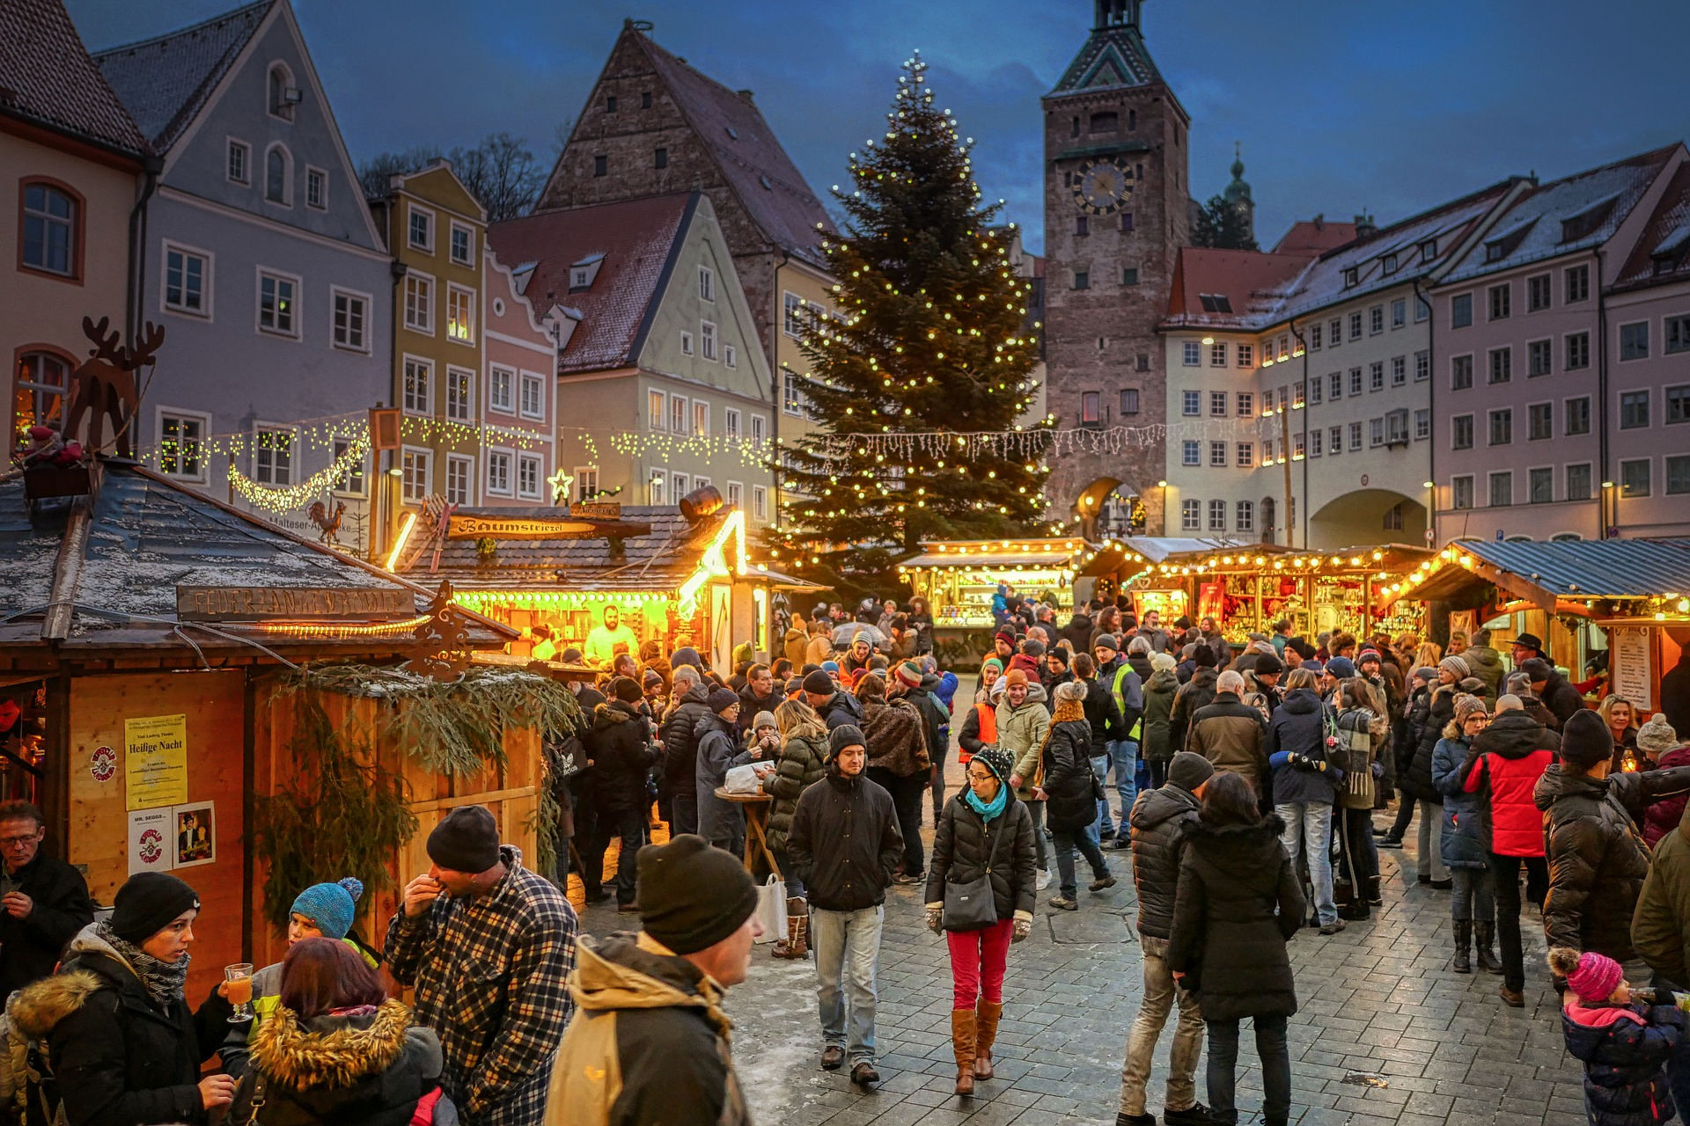
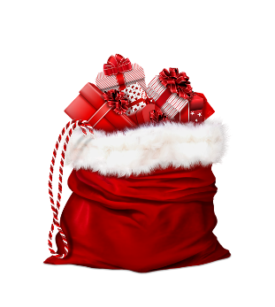
Auf dem Weihnachtsmarkt
schreiben
Eine Austausch*gruppe ist auf dem Weihnachtsmarkt. Die deutschen Partner schreiben ihre SMS auf Denglisch! Übersetze das ‘Denglisch’ ins Deutsche!
der Austausch – exchange die SMS – text message
1. This shop I want to visit!
Diesen Laden möchte ich besuchen!
Notes:
MORE CHALLENGING VERSION Timing: 10 minutes (two slides) Note: There are two versions of this activity; this is the more challenging version where students must translate the whole sentence. For a more supported version, see slides 14-15.
Aim: to model the more challenging version of the writing activity. Procedure: 1. Ensure that students understand the scenario and the task.
2. Learners then translate full sentences 1-8 (the example here is number 1) into German, focusing in particular on the correct forms of jed-, dies- and welch-.

Slide 13
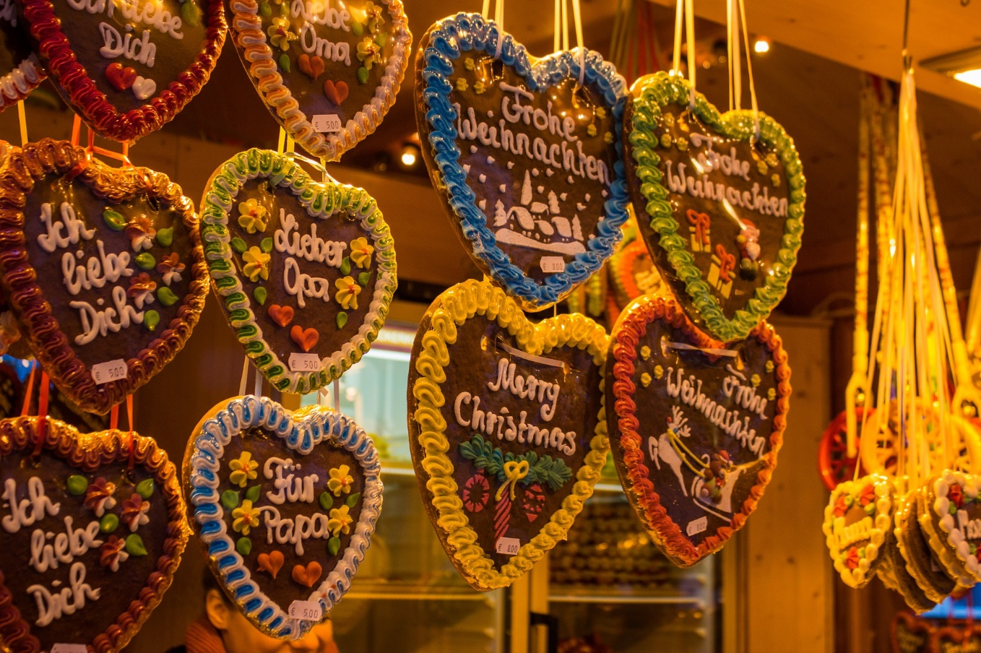
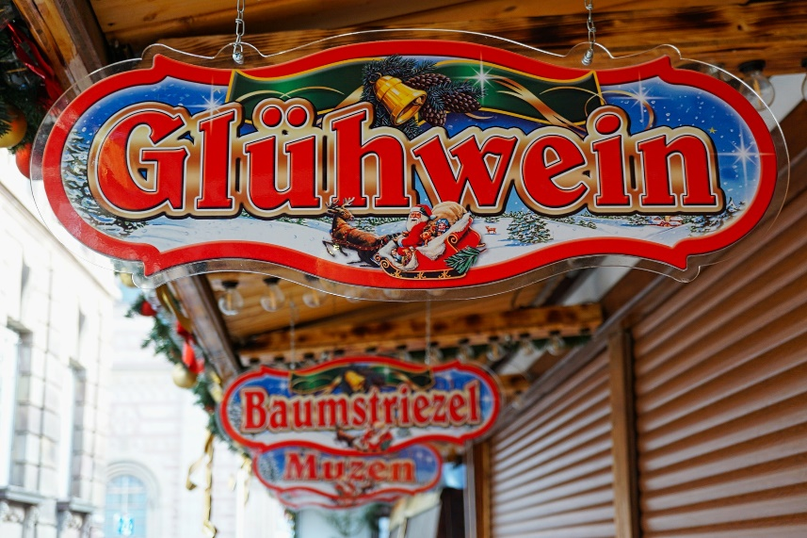
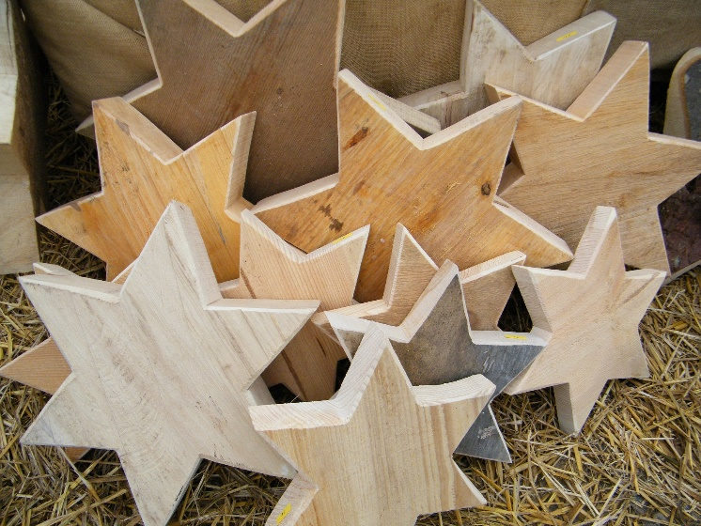
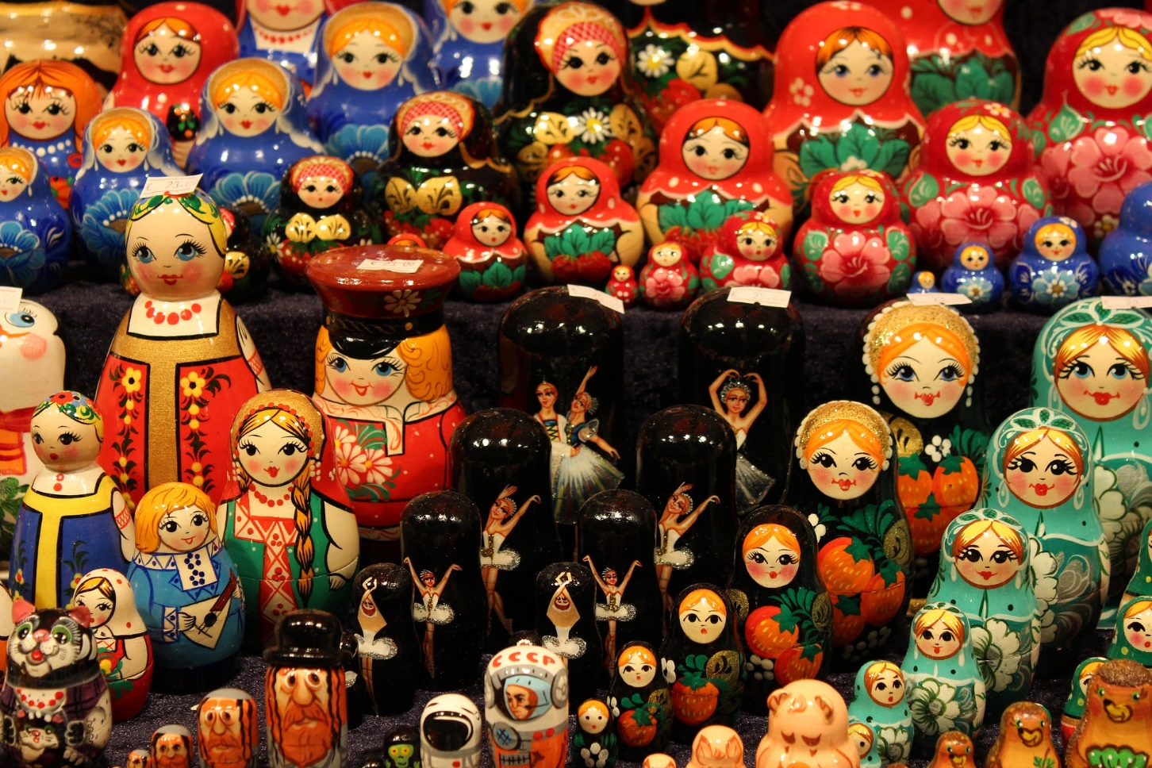
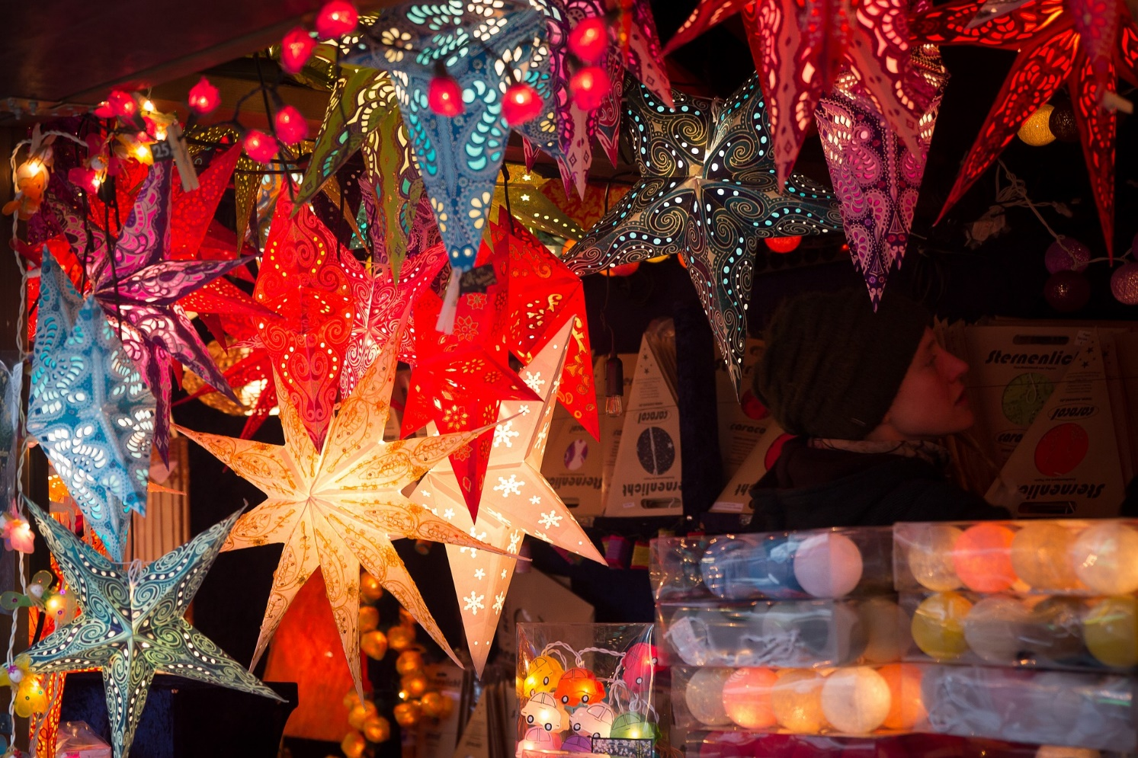
schreiben
3. Welche Wissenschaftler sagen, es gibt Chemie in Lebkuchen?
5. Jedes traditionelle Weihnachts-geschenk hier ist günstig.
1. Diesen Laden möchte ich besuchen.
3. Which scientists say there is chemistry in Lebkuchen?
5. Every traditional Christmas present here is cheap.
7. All the dishes are so lecker!
1. This shop I would like to visit!
7. Alle Gerichte sind so lecker!
2. Alle Forscher sagen Lebkuchen sind gesund.
6. Welchen Glühwein möchtest du genießen?
8. Dieser Punschbetrieb ist in der Nähe von der Universität.
2. All the researchers say Lebkuchen are healthy!
4. Ich möchte jeden Kuchen probieren!
6. Which Glühwein would you like to enjoy?
4. I would like every cake to try!
8. This punchfirm is near the university.
Notes:
Aim: to practise written production of the R1(nominative) and R2(accusative) forms of the determiners jed-, dies-, welch-, and other previously taught language. Procedure: 1. Students complete the activity as modelled on the previous slide. 2. Elicit student responses orally and click to reveal answers.
ANSWERS:
Diesen Laden möchte ich besuchen.
Alle Forscher sagen, Lebkuchen sind gesund!
Welche Wissenschaftler sagen, es gibt Chemie in Lebkuchen?
Ich möchte jeden Kuchen probieren!
Jedes traditionelle Weihnachtsgeschenk hier ist günstig.
Welchen Glühwein möchtest du genießen?
Alle Gerichte sind so lecker!
Dieser Punschbetrieb ist in der Nähe von der Universität.

Slide 14
Auf dem Weihnachtsmarkt
schreiben
Eine Austausch*gruppe ist auf dem Weihnachtsmarkt. Die deutschen Partner schreiben ihre SMS auf Denglisch! Übersetze das ‘Denglisch’ ins Deutsche!
der Austausch – exchange die SMS – text message
1. [This shop] möchte ich besuchen!
Diesen Laden möchte ich besuchen!
Notes:
LESS CHALLENGING VERSION Timing: 10 minutes (two slides) Note: There are two versions of this activity; this is the less challenging version where students must only translate the noun phrase and the rest of the sentence is provided. For a more challenging version, see slides 12-13.
Aim: to model the less challenging version of the task. Procedure: 1. Ensure that students understand the scenario and the task.
2. Learners then translate the phrases 1-8 (the example here is number 1) into German, focusing on the correct forms of jed-, dies- and welch-.

Slide 15
schreiben
3. Welche Wissenschaftler sagen, es gibt Chemie in Lebkuchen?
5. Jedes traditionelle Weihnachts-geschenk hier ist günstig.
1. Diesen Laden möchte ich besuchen.
3. [Which scientists] sagen, es gibt Chemie in Lebkuchen?
5. [Every traditional Christmaspresent] hier ist günstig.
7. [All the dishes] sind so lecker!
1. [This shop] möchte ich besuchen!
7. Alle Gerichte sind so lecker!
2. Alle Forscher sagen Lebkuchen sind gesund.
6. Welchen Glühwein möchtest du genießen?
8. Dieser Punschbetrieb ist in der Nähe von der Universität.
2. [All the researchers] sagen, Lebkuchen sind gesund.
4. Ich möchte jeden Kuchen probieren!
6. [Which Glühwein] möchtest du genießen?
8. [This punchfirm] ist in der Nähe von der Universität.
4. Ich möchte [every cake] probieren!
Notes:
LESS CHALLENGING VERSION
Aim: to practise written production of the R1(nominative) and R2(accusative) forms of the determiners jed-, dies-, welch-, and other previously taught language. Procedure: 1. Students complete the activity as modelled on the previous slide. 2. Elicit student responses orally and click to reveal answers.
ANSWERS:
Diesen Laden möchte ich besuchen.
Alle Forscher sagen, Lebkuchen sind gesund!
Welche Wissenschaftler sagen, es gibt Chemie in Lebkuchen?
Ich möchte jeden Kuchen probieren!
Jedes traditionelle Weihnachtsgeschenk hier ist günstig.
Welchen Glühwein möchtest du genießen?
Alle Gerichte sind so lecker!
Dieser Punschbetrieb ist in der Nähe von der Universität.

Slide 16
Auf dem Markt
Using möchte(n) to say what you would like
SSC [b]
Y9 German
Term 1.2 - Week 1 - Lesson 2
Heike Krüsemann / Rachel Hawkes
Artwork: Steve Clarke
Date updated: 1/12/21
Notes:
Artwork by Steve Clarke. All additional pictures selected are available under a Creative Commons license, no attribution required.
Native teacher feedback provided by Stephanie Cross.
Learning outcomes (lesson 2):
Introduction of SSC [-b] and contrast with [-b-]
Consolidation of definite articles and determiners jed- and alle, dies- and the interrogative welch- Introduction of möcht- (singular persons)
Word frequency (1 is the most frequent word in German):
9.2.1.1 (introduce) ich möchte du möchtest er/sie/es möchte [mögen-168] auswählen [1884] genießen [1557] öffnen [508] probieren [2894] verkaufen [721] Betrieb [957] Gericht [1293] Kuchen [4381] Kunde [519] Laden [1675] Weihnachten [2971] günstig [1526] ab [544]
9.1.1.6 (revisit) beobachten [697] entdecken [743] unterstützen [760] Bewegung [709] Chemie [486] Forscher [1246] Moment [348] Tourist [1318] Wissenschaftler [1522] historisch [901] als3 [22] bevor [537] nachdem [528]
8.3.1.6 (revisit) Baum [1013] Feld [834] Gebäude [1316] Nähe [918] Seite² [197] Teil [198] Universität [415] bekannt [319] aus¹ [37] hinter [269] neben [266] vor² [50]

Slide 17
Phonetik [1/8]
lesen / sprechen
Sagt den Satz. Wie heißt das auf Englisch?
5
Ich habe dich lieb!
1
I am fond of you /
I love you (non-romantic)
Sekunden
Man sagt es oft so: Ich hab dich lieb. Wie spricht man ‘hab’ aus?
0
LOS!
Notes:
Timing: 10 minutes (eight slides) Aim: to practise pronunciation of the two German [b] SSC in full sentences; to practise comprehension of previously taught vocabulary in sentence contexts, combined with (glossed) unknown words. Procedure: 1. Students pronounce the sentence aloud (timer optional).
2. Click audio button to hear the sentence spoken by a native speaker.
3. Elicit the English meaning. Sentences use previously taught vocabulary or vocabulary from this week’s sets; unknown words are glossed. 4. Click for the call out explaining the shortened version of the sentence, and click the Lebkuchen to hear the audio. Draw students’ attention to the change in pronunciation between habe and hab.
5. Repeat steps 1-3 for the next 7 slides.
Transcript: Ich habe dich lieb. Ich hab dich lieb.

Slide 18
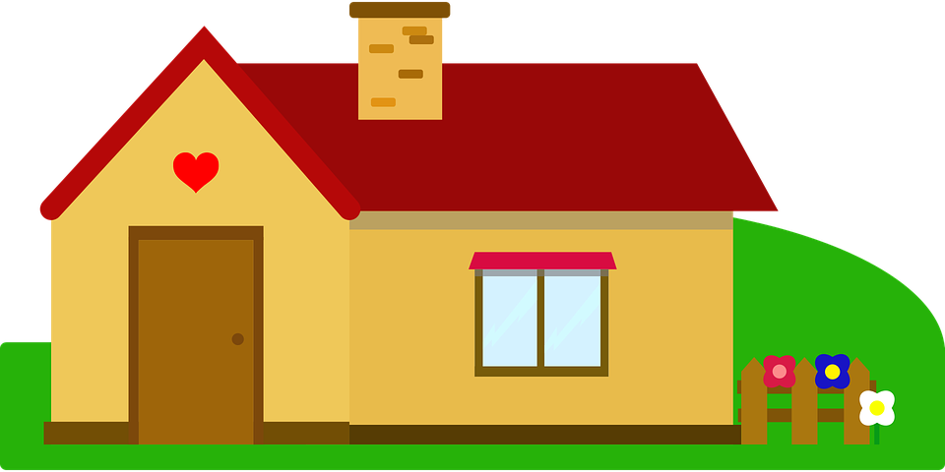
Phonetik [2/8]
lesen / sprechen
Sagt den Satz. Wie heißt das auf Englisch?
5
Sekunden
Dieses Gebäude ist hübsch. Deshalb bleiben wir gerne darin.
2
This building is pretty. Therefore, we like staying inside it.
0
hübsch – pretty
LOS!
Notes:
[2/8]
Transcript: Dieses Gebäude ist hübsch. Deshalb bleiben wir gerne darin.
Word frequency of unknown words (1 is the most frequent word in German): hübsch [2596]
Source: Jones, R.L. & Tschirner, E. (2019). A frequency dictionary of German: core vocabulary for learners. Routledge

Slide 19
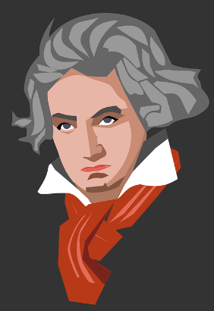
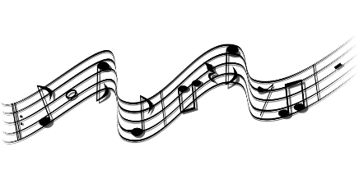
Phonetik [3/8]
lesen / sprechen
Sagt den Satz. Wie heißt das auf Englisch?
der Grab – grave | Bernardiner – St. Bernard der Komponist – composer
5
Beethovens Grab ist in Wien. Beethoven ist kein Bernhardiner Hund! Er ist ein Komponist – so wie Schubert und Brahms.
3
Sekunden
Beethoven’s grave is in Vienna. Beethoven is not a St. Bernard dog. He is a composer, like Schubert and Brahms.
0
LOS!
Notes:
[3/8]
Transcript: Beethovens Grab ist in Wien. Beethoven ist kein Bernhardiner Hund! Er ist ein Komponist – so wie Schubert und Brahms.
Word frequency (1 is the most frequent word in German): Grab [3209] Bernardiner [>5009] Komponist [4778] Source: Jones, R.L. & Tschirner, E. (2019). A frequency dictionary of German: core vocabulary for learners. Routledge

Slide 20
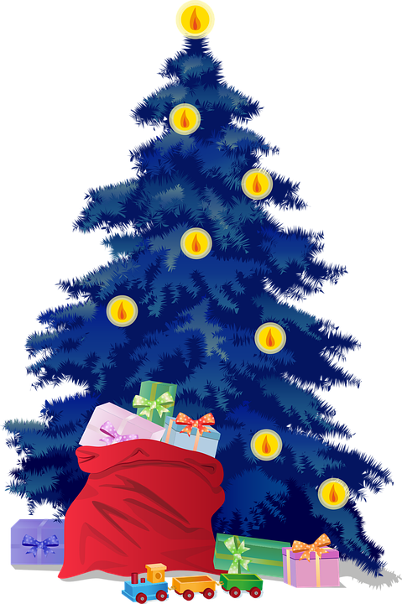
Phonetik [4/8]
lesen / sprechen
Sagt den Satz. Wie heißt das auf Englisch?
Old style German language sometimes has an added ‘e’ where there is none in modern usage.
5
Mein Lieblingsweihnachtslied ist Am Weihnachtsbaum(e) die Lichter brennen.
4
Sekunden
My favourite Christmas carol is “On the Christmas tree the lights are burning”.
0
LOS!
Notes:
[4/8]
Transcript: Mein Lieblingsweihnachtslied ist Am Weihnachtsbaum(e) die Lichter brennen.
Word frequency (1 is the most frequent word in German): Licht [436] Brennen [1651]
Source: Jones, R.L. & Tschirner, E. (2019). A frequency dictionary of German: core vocabulary for learners. Routledge

Slide 21
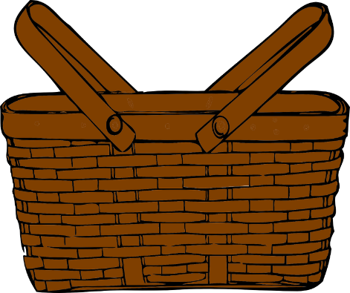
Phonetik [5/8]
lesen / sprechen
Sagt den Satz. Wie heißt das auf Englisch?
Ich möchte diese braunen Körbe nicht, denn sie sind zu grob. Diese anderen beiden daneben sind hübscher.
5
5
Sekunden
I wouldn’t like these brown baskets, because they are too rough. These other two next to them are prettier.
0
LOS!
Notes:
[5/8]
Transcript: Ich möchte diese braunen Körbe nicht, denn sie sind zu grob. Diese anderen beiden daneben sind hübscher.
Word frequency (1 is the most frequent word in German): braun [2319] Korb [4723] grob [2638] daneben [1939] hübsch [2596]
Source: Jones, R.L. & Tschirner, E. (2019). A frequency dictionary of German: core vocabulary for learners. Routledge

Slide 22
Phonetik [6/8]
lesen / sprechen
Sagt den Satz. Wie heißt das auf Englisch?
5
Siebzig gelbe Kerzen! Besonders beliebt zu Weihnachten – aber auch zu Geburtstagen.
6
Sekunden
x 70
Seventy yellow candles! Particularly popular at Christmas – but also on birthdays.
0
LOS!
Notes:
[6/8]
Transcript: Siebzig gelbe Kerzen! Besonders beliebt zu Weihnachten – aber auch zu Geburtstagen.
Word frequency (1 is the most frequent word in German): Kerze [3916] beliebt [1873]
Source: Jones, R.L. & Tschirner, E. (2019). A frequency dictionary of German: core vocabulary for learners. Routledge

Slide 23
Phonetik [7/8]
lesen / sprechen
Sagt den Satz. Wie heißt das auf Englisch?
5
Die deutsche Eiche ist als Nationalbaum von Deutschland bekannt und beliebt.
7
Sekunden
The German oak is known and loved as the national tree of Germany.
0
LOS!
Notes:
[7/8]
Transcript: Die deutsche Eiche ist als Nationalbaum von Deutschland bekannt und beliebt.
Word frequency (1 is the most frequent word in German): Eiche [436] national [891] beliebt [1873]
Source: Jones, R.L. & Tschirner, E. (2019). A frequency dictionary of German: core vocabulary for learners. Routledge

Slide 24
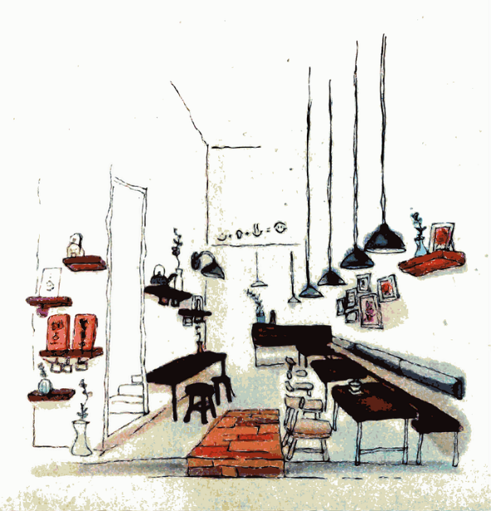
Phonetik [8/8]
lesen / sprechen
Sagt den Satz. Wie heißt das auf Englisch?
Innerhalb des Barbetriebs beobachtet man besonders ab sieben Uhr abends viele Besucher.
5
8
Sekunden
Inside the bar (business) you see lots of visitors particularly from 7 p.m. onwards.
Vor sieben Uhr ist es absolut nicht belebt!
Before seven o’clock, it isn’t busy at all!
0
LOS!
Notes:
[8/8]
Transcript: Innerhalb des Barbetriebs beobachtet man besonders ab sieben Uhr abends viele Besucher.
Word frequency (1 is the most frequent word in German): innerhalb [553] Bar [2582] Besucher [1370] absolut [823] belebt [>5009]
Source: Jones, R.L. & Tschirner, E. (2019). A frequency dictionary of German: core vocabulary for learners. Routledge

Slide 25
Synonyme
lesen
Probieren specifically means ‘to try something out.’ To talk about try to mean ‘make an effort’ use ‘versuchen’.
Schreib ein Synonym auf Deutsch. Schreib auch auf Englisch.
Deutsch
Englisch
Deutsch
Englisch
der Betrieb | business, company
die Firma
probieren | to try, trying
versuchen
1
4
günstig | cheap
billig
5
Ich möchte | I would like
Ich habe Lust
2
der Laden | shop
das Geschäft
6
auswählen | to choose, select
wählen
3
Notes:
Timing: 10 minutes (two slides, 5 minutes each) Aim: to practise written recall of this week’s new vocabulary; to strengthen vocabulary knowledge by making links with other previously taught vocabulary. Procedure: 1. Using the TL prompt, learners produce the respective written forms of this week’s vocab items, and their English translations.
2. Click to reveal the correct German word, click again for the English translation.
Note: for item 4 (probieren/versuchen), the next click brings up a call out to clarify the difference in meaning.

Slide 26
Antonyme
lesen
Schreib ein Antonym auf Deutsch. Schreib auch auf Englisch.
Schreib das Wort auf Deutsch.
Deutsch
Englisch
verkaufen | to sell, selling
kaufen
4
ab | from/as of
1
2
traditionell | traditional
modern
5
Weihnachten | Christmas
3
der Kuchen | cake
der Keks
6
das Gericht | dish, court
Notes:
Procedure:
Three items on the left: 1. using the TL antonym prompt, learners produce the respective written forms of this week’s vocab items, and their English translations.
2. Click to reveal the correct German word, click again for the English translation.
Three items on right:
Learners write the German word. Click to reveal answer.

Slide 27
Would like: möcht-
Reminder: you often use
a second, infinitive verb
with modal verbs at the end of the sentence!
Grammatik
You have already learnt six modal verbs:
_________
_________
mögen
dürfen
können
_________
to be allowed, may
to be able to, can
to like, liking
müssen
_________
sollen
_________
wollen
_________
to have to, must
to ought to, should
to want
Möcht- is a special form of mögen and means would like:
Möchtest du die Pizza probieren?
root | mag-/mög- | möcht-
I | ich mag | ich möchte
you | du magst | du möchtest
s/he, it | er/sie/es mag | er/sie/es möchte
you (formal) | Sie mögen | Sie möchten
___ _____
___ _____
Nein, ich möchte ein Eis (essen).
___ ______
___ ______
Would you like to try the pizza?
___/___/__ ______
___/___/__ ______
No, I would like (to eat) an ice-cream.
___ _______
___ _______
Notes:
Timing: 2 minutes Aim: to briefly revisit the six previously learnt modal verbs, and to present the new modal form of mögen, möchte(n). Procedure: 1. Elicit previously introduced modal verbs using the translation and the first letter as a hint.
2. Click to reveal each modal verb 1-6.
3. Present the information that möcht- comes from mögen.
4. Elicit the English meanings and reveal the singular forms of mögen and möcht- , e.g. Wie sagt man ‘I like’ auf Deutsch? etc..
5. Elicit translations of the example.
.

Slide 28
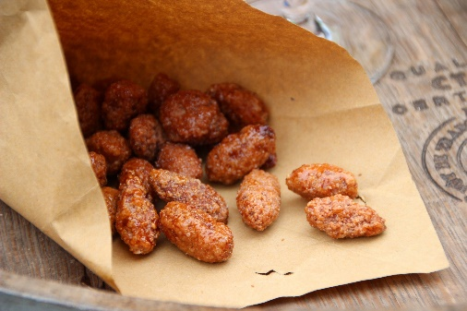
Auf Klassenfahrt
Mia und Wolf sind auf dem Weihnachtsmarkt. Mia fragt den Lehrer.
hören
Schreib 1-8 und Möchten Sie…? oder Haben Sie Lust, …zu…? Dann schreib die Aktivität auf Englisch.
gebrannte Mandeln –
roasted almonds
Lust haben (to feel like) needs a ‘zu’ before an infinitive, but modal verbs (e.g. möchte) do not.
 | Möchten Sie…? | Haben Sie Lust,.. ? | Aktivität auf Englisch
 |  |  | see my Christmas presents
 |  |  | try this cake
 |  |  | visit the shop next to the University
 |  |  | read book about Chemistry Scientists and researchers
 |  |  | try roasted almonds (traditional Christmas market candy)
 |  |  | listen to these traditional Christmas songs
 |  |  | drink a Glühwein with us in front of the Christmas market
 |  |  | visit famous buildings in the (town) area
1
Möchtest du meine Weihnachtsgeschenke sehen?
2
Hast du Lust, diesen Kuchen zu probieren?
3
Hast du Lust, den Laden neben der Universität zu besuchen?
4
Möchtest du mein Buch über Chemiewissenschaftler und Forscher lesen?
5
Möchtest du meine gebrannten Mandeln probieren?
6
Hast du Lust, diese traditionellen Weihnachtslieder zu hören?
7
Möchtest du mit uns einen Glühwein vor dem Weihnachtsmarkt genießen?
8
Hast du Lust, bekannte Gebäude im Stadteil zu besuchen?
Notes:
Timing: 8 minutes Aim: to practise aural comprehension and contrast of mögen (möcht-) + infinitive and Lust haben + zu + infinitive. The second part of the task practises spoken production of the du forms of möcht- and Lust haben.
Procedure: 1. Click for call out to explain Lust haben and mögen syntax. Then explain the scenario: Mia and Wolfgang are on a day trip with their class, they are at a Christmas market and she is asking the teacher questions.
2. Click the sound button to play the first time recording. The verb and pronoun at the beginning are bleeped out. First, students write the correct sentence beginning, based on the presence or absence of zu. 3. Click to reveal the answer.
4. Click to listen again. This time students write the English translation of the activity in question.
5. Continue for items 2-8.
6. With the ticks and English translations to prompt, give students two minutes in pairs to ask the questions of each other, using the informal du form. (These are yes/no questions so students can answer simply ja oder nein).
7. Click on the green ticks to listen to and check full versions of each question in the du form.
8. Click to reveal the written form of the German du-sentences for each item.
Transcript: 1] [Möchten Sie] meine Weihnachtsgeschenke sehen? 2] [Haben Sie Lust], diesen Kuchen zu probieren? 3] [Haben Sie Lust], den Laden neben der Universität zu besuchen?
4] [Möchten Sie] mein Buch über Chemiewissenschaftler und Forscher lesen?
5] [Möchten Sie] meine gebrannten Mandeln probieren?
6] [Haben Sie Lust], diese traditionellen Weihnachtslieder zu hören?
7] [Möchten Sie] mit uns einen Glühwein vor dem Weihnachtsmarkt genießen?
8] [Haben Sie Lust], bekannte Gebäude im Stadtteil zu besuchen?
--- du forms:
1] [Möchtest du] meine Weihnachtsgeschenke sehen?
2] [Hast du Lust], diesen Kuchen zu probieren?
3] [Hast du Lust], den Laden neben der Universität zu besuchen?
4] [Möchtest du] mein Buch über Chemiewissenschaftler und Forscher lesen?
5] [Möchtest du] meine gebrannten Mandeln probieren?
6] [Hast du Lust], diese traditionellen Weihnachtslieder zu hören?
7] [Möchtest du] mit uns einen Glühwein vor dem Weihnachtsmarkt genießen?
8] [Hast du Lust], bekannte Gebäude im Stadtteil zu besuchen?
Word frequency (1 is the most frequent word in German): gebrannt [>5009] Mandel [>5009] Source: Jones, R.L. & Tschirner, E. (2019). A frequency dictionary of German: core vocabulary for learners. Routledge

Slide 29
Subjekt und Objekt
Grammatik
Sentences with sein never have an object.
Always use R1 (nominative) determiners with the verb sein:
Dieser Laden ist traditionell.
The spelling of the determiner only changes for masculine nouns. R1/R2 = diese (f.), dieses (nt.), diese (pl.)
SUBJECT
VERB
ADJECTIVE
After most other verbs use R2 (accusative):
Ich finde diesen Laden traditionell.
SUBJECT
VERB
OBJECT
ADJECTIVE
Remember, we can also start the sentence with the object to emphasise it.
Diesen Laden finde ich traditionell.
Word order
2
OBJECT
VERB
SUBJECT
ADJECTIVE
The position of the verb does not change. It is always in second position.
Notes:
Timing: 2 minutes Aim: to remind students about R1 (nominative) and R2 (nominative) determiners, and word order 2 to prepare students for the practice task that follows.
Procedure: Go through the information on the slide using the animation.

Slide 30
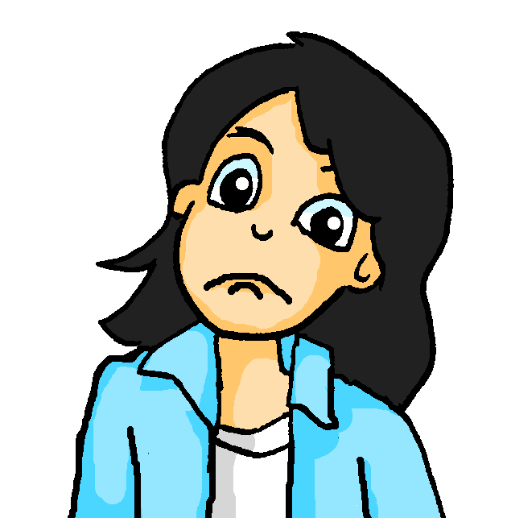
Was schreiben sie?
lesen
Mia und ihre Freunde und Freundinnen schreiben SMS’e auf dem Weihnachtsmarkt. Schreib 1-6 und das richtige Verb.
Welchen Laden findest du / ist besser?
Welchen Kuchen liegt / genießt du da?
Diese Touristin sehe ich / isst vor dem Laden.
Dieses Geschäft
ist / finde ich besonders günstig.
Diese Lebkuchen
sind / finde ich traditionell und lecker!
Welcher Betrieb findest du / ist zu teuer?
Note: when the determiners are the same for R1 and R2, both verbs work.
Notes:
Timing: 6 minutes Aim: to practise written comprehension of R1 (nominative) and R2 (accusative) determiners dies- and welch- in a sentence context.
Procedure: 1. Click for the callout and ensure that students understand that in some sentences they will be able to select the correct verb, based on the form of the determiner dies- or welch-, but that where R1 and R2 forms are the same, both verbs will work. 2. Students write 1-6 and note the correct verb form or forms for teach. 3. Click to elicit responses. 4. Extend questioning as appropriate. For example: i. Wie heißt die Frage / der Satz auf Deutsch? ii. Wie sagt man ‘Which shop IS better?’ auf Deutsch? (to elicit Welcher Laden ….)

Slide 31
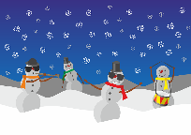
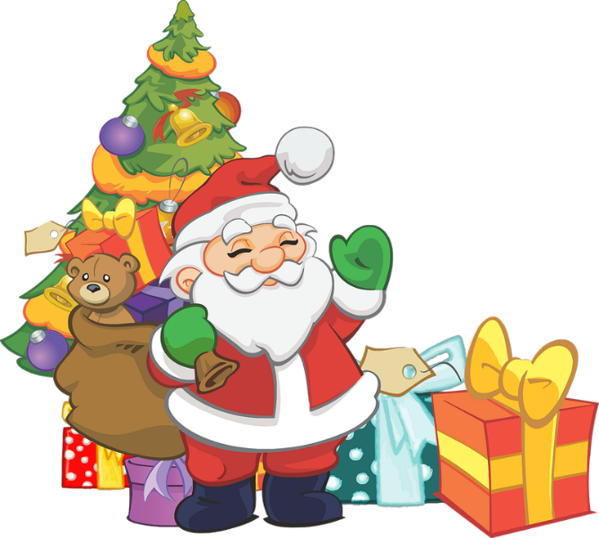
Auf dem Weihnachtsmarkt [1/3]
Du bist Mia. Aber redest du mit Herrn Mürrisch oder Wolfgang?
sprechen
1. sing this Christmas song
2. go to this shop
Partner B
Partner A
Möchtest du in diesen Laden gehen?
___________ in diesen Laden gehen?
_________ dieses Weihnachtslied singen?
Möchten Sie dieses Weihnachtslied singen?
Partner B
Partner A
The pronoun needs to match the noun.
Nein, ich möchte nicht in diesen Laden gehen, weil er langweilig ist.
Ja, ich möchte dieses Weihnachtslied singen, weil es schön ist.
Nein, ich möchte nicht in diesen Laden gehen, weil er langweilig ist.
Notes:
[1/3] MORE CHALLENGING VERSION
Timing: 8 minutes (three slides)
There are two versions of the next 3 slides: the current ones are more challenging as the cues/infinitives are given in English. Aim: to practise asking möcht- questions with formal and informal you, and to practise giving a range of affirmative and negative responses, extending with spontaneous reasons using weil. This is the model slide with two turns as examples. Procedure: 1. Partner A decides if s/he is talking to the teacher or a friend, and uses the formal or informal form of the verbs to ask the question. Here we assume partner A chooses formal – click to bring up orange highlight around ‘formal’ box. (Note: Herr Mürrisch is Wolfgang’s maths teacher who has accompanied the group on this day trip to the Christmas market). 2. Click to bring up bubble with the verb from blanked out, elicit answer. Click again to bring up complete question.
3. Partner B listens and responds according to the indicated answer, as in the example modelled here. Click to bring up response. Click to bring up bubble to remind students that the pronoun needs to match the noun! Here: das Lied – ‘es’. 4. Then do the same process with the second set of pictures. Click to bring up the highlighting box around the informal question, and the remaining prompts.
5. Ensure that students know that there are two ‘rounds’ of speaking activity. The first slide Partner A is Mia and asks all the questions. The second slide Partner B is Mia and asks the questions.

Slide 32
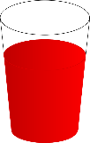
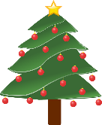
Auf dem Weihnachtsmarkt [2/3]
Du bist Mia. Aber redest du mit Herrn Mürrisch oder Wolfgang?
sprechen
3. try this dish
4. drink the punch
5. enjoy this cake
6. choose a Christmas present
7. discover a new area of town
8. decorate the Christmas tree*
decorate the Christmas tree – den Weihnachtsbaum schmücken
hässlich
lecker
teuer
günstig
traditionell
schön
Notes:
[2/3] Partner A asks, Partner B answers.
Word frequency (1 is the most frequent word in German):
schmücken [>5009] Source: Jones, R.L. & Tschirner, E. (2019). A frequency dictionary of German: core vocabulary for learners. Routledge

Slide 33
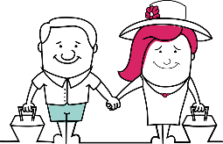
Auf dem Weihnachtsmarkt [3/3]
Du bist Mia. Aber redest du mit Herrn Mürrisch oder Wolfgang?
sprechen
9. watch the tourists
10. read these scientists
11. study at this university
12. get out of the way*
13. visit this building
14. sell Lebkuchen
an die Seite gehen – get out of the way
lecker
teuer
günstig
traditionell
schön
Notes:
[3/3] Partner B asks, Partner A answers.

Slide 34
Auf dem Weihnachtsmarkt [1/3]
Du bist Mia. Aber redest du mit Herrn Mürrisch oder Wolfgang?
sprechen
1. dieses Weihnachtslied singen
2. in diesen Laden gehen
Partner B
Partner A
Möchtest du in diesen Laden gehen?
___________ in diesen Laden gehen?
_________ dieses Weihnachtslied singen?
Möchten Sie dieses Weihnachtslied singen?
Partner B
Partner A
The pronoun needs to match the noun.
Nein, ich möchte nicht in diesen Laden gehen, weil er langweilig ist.
Ja, ich möchte dieses Weihnachtslied singen, weil es schön ist.
Nein, ich möchte nicht in diesen Laden gehen, weil er langweilig ist.
Notes:
LESS CHALLENGING VERSION Timing: 8 minutes
There are two versions of the next 3 slides: the current ones are less challenging as the cues/infinitives are given in German. Aim: to practise asking möcht- questions with formal and informal you, and to practise giving a range of affirmative and negative responses, extending with spontaneous reasons using weil. This is the model slide with two turns as examples. Procedure: 1. Partner A decides if s/he is talking to the teacher or a friend, and uses the formal or informal form of the verbs to ask the question. Here we assume partner A chooses formal – click to bring up orange highlight around ‘formal’ box. (Note: Herr Mürrisch is Wolfgang’s maths teacher who has accompanied the group on this day trip to the Christmas market). 2. Click to bring up bubble with the verb from blanked out, elicit answer. Click again to bring up complete question.
3. Partner B listens and responds according to the indicated answer, as in the example modelled here. Click to bring up response. Click to bring up bubble to remind students that the pronoun needs to match the noun! Here: das Lied – ‘es’. 4. Then do the same process with the second set of pictures. Click to bring up the highlighting box around the informal question, and the remaining prompts.
5. Ensure that students know that there are two ‘rounds’ of speaking activity. The first slide Partner A is Mia and asks all the questions. The second slide Partner B is Mia and asks the questions.

Slide 35
Auf dem Weihnachtsmarkt [2/3]
Du bist Mia. Aber redest du mit Herrn Mürrisch oder Wolfgang?
sprechen
3. dieses Gericht probieren
4. diesen Punsch trinken
5. diesen Kuchen genießen
6. ein Weihnachtsgeschenk auswählen
7. einen neuen Stadtteil entdecken
8. den Weihnachtsbaum schmücken
decorate the Christmas tree – den Weihnachtsbaum schmücken
hässlich
lecker
teuer
günstig
traditionell
schön
Notes:
[2/3] Partner A asks, Partner B answers.
Word frequency (1 is the most frequent word in German):
schmücken [>5009] Source: Jones, R.L. & Tschirner, E. (2019). A frequency dictionary of German: core vocabulary for learners. Routledge

Slide 36
Auf dem Weihnachtsmarkt [3/3]
Du bist Mia. Aber redest du mit Herrn Mürrisch oder Wolfgang?
sprechen
9. watch the tourists
10. read these scientists
11. study at this university
12. get out of the way*
13. bake a cake
14. sell Lebkuchen
an die Seite gehen – get out of the way
lecker
teuer
günstig
traditionell
schön
Notes:
[3/3]
Partner B asks, Partner A answers.

Slide 37
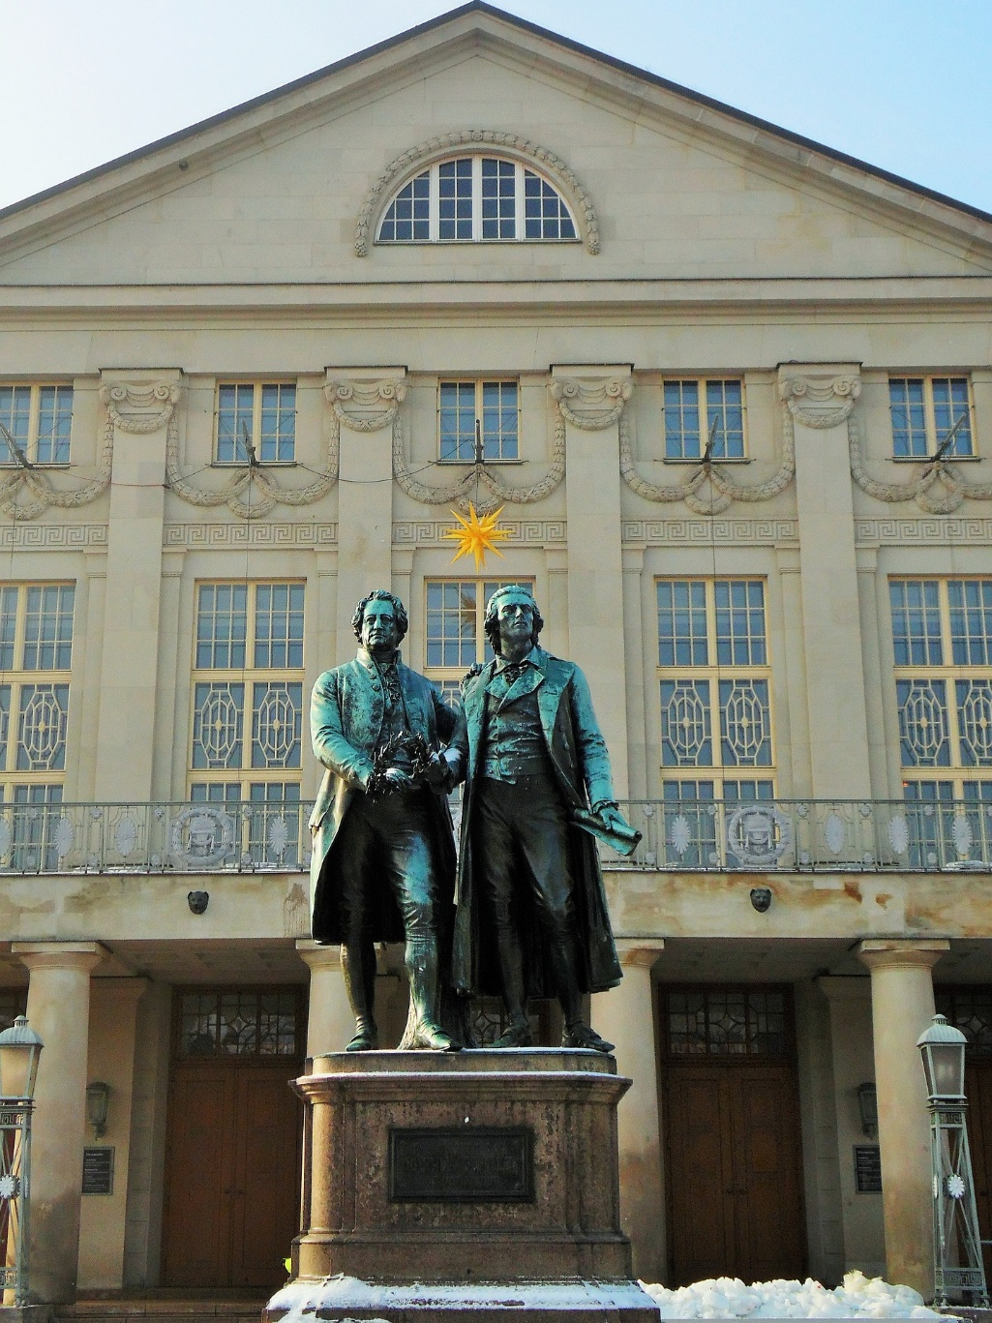
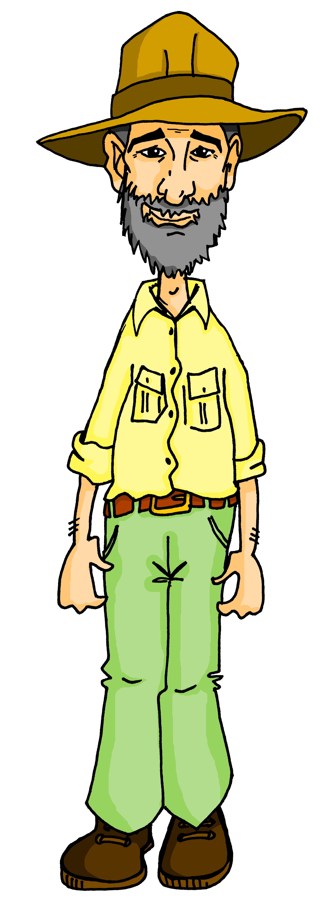
Grüße* aus Weimar
Onkel Heinrich war in Weimar und erzählt. Füll die Lücken aus.
lesen/schreiben
In Weimar gibt es das bekannte Goethe-Schiller Denkmal*. Das historische Gebäude hinter dem Denkmal ist das Deutsche Nationaltheater. Goethe war Autor und Forscher. Goethe hat die Chemie geliebt! Mia, du möchtest auch Wissenschaftlerin werden, nicht wahr? Dafür musst du an der Universität studieren. In Weimar habe ich in einem Laden Thüringer Wurst probiert – ein traditionelles Gericht.Lecker!
die Grüße – greetings
das Denkmal – monument
_______
_______
_______
_______ .
_____
__________
______________
_______
____
_____
_________
_____ .
die Wurst – sausage
shop | historical | researcher | famous | scientist | tried | dish
building | university | you would like | traditional | Chemistry
Notes:
MORE CHALLENGING VERSION
Timing: 8 minutes Aim: to practise written comprehension and production of this week’s new and revisited vocabulary items. Procedure: 1. Students read the text and write the missing words in German. To help them, the scroll under the text lists the missing words in English – students translate them and fill in the gaps with an appropriate word.
2. Remind students that they will need to consider any necessary endings for the adjectives, and the correct forms for the verbs, remember capital letters on any nouns, and pay careful attention to word spelling.
3. Click to reveal the answers one by one.
Word frequency (1 is the most frequent word in German): Gruß [4722] Denkmal [4789] Wurst [3923] Source: Jones, R.L. & Tschirner, E. (2019). A frequency dictionary of German: core vocabulary for learners. Routledge

Slide 38
Grüße* aus Weimar
Onkel Heinrich war in Weimar und erzählt. Füll die Lücken aus.
lesen/schreiben
die Grüße – greetings
das Denkmal – monument
In Weimar gibt es das bekannte Goethe-Schiller Denkmal*. Das historische Gebäude hinter dem Denkmal ist das Deutsche Nationaltheater. Goethe war Autor und Forscher Goethe hat die Chemie geliebt! Mia, du möchtest auch Wissenschaftlerin werden, nicht wahr? Dafür musst du an der Universität studieren. In Weimar habe ich in einem Laden Thüringer Wurst probiert – ein traditionelles Gericht. Lecker!
[famous]
[historical
building]
[researcher].
[chemistry]
[you would like]
[scientist]
[university]
[shop]
[tried]
[traditional]
[dish] .
die Wurst – sausage
Notes:
LESS CHALLENGING VERSION
Timing: 8 minutes Aim: to practise written production of this week’s new and revisited vocabulary items, and written comprehension of the completed text. Procedure: 1. Students write the English words in German.
2. Remind students that they will need to consider any necessary endings for the adjectives, and the correct forms for the verbs, remember capital letters on any nouns, and pay careful attention to word spelling.
3. Click to reveal the answers one by one.
Word frequency (1 is the most frequent word in German): Gruß [4722] Denkmal [4789] Wurst [3923] Source: Jones, R.L. & Tschirner, E. (2019). A frequency dictionary of German: core vocabulary for learners. Routledge

Slide 39
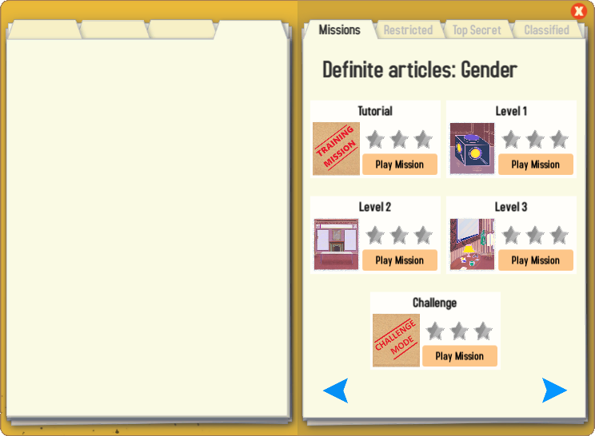
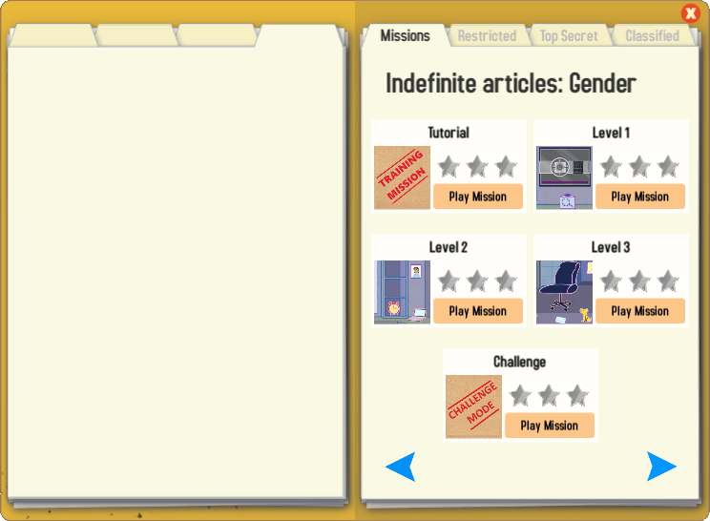
Gaming Grammar
Try the following Gaming Grammar missions to practise:

Slide 40
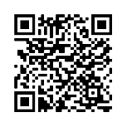
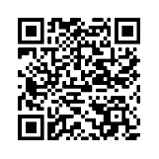
Hausaufgaben
Vocabulary Learning Homework (Term 1.2, Week 2)
Audio file
Audio file QR code:
Student worksheet
Quizlet link
Quizlet QR code:
In addition, revisit: Year 9 Term 1.1 Week 7
Year 8 Term 3.2 Week 1
Notes:
Use this slide to set the homework. Link to answers for student worksheet: https://resources.ncelp.org/concern/parent/4j03d080n/file_sets/5425kb66f

